Slide 1
PHÁT TRIỂN TRÌNH MÔ PHỎNG SOC
KHÓA LUẬN TỐT NGHIỆP
GVHD: Ths. Phạm Minh Quân, Ks. Trần Đại Dương
Nguyễn Gia Bảo Ngọc 21520366
Trường Đại hoc Công nghệ Thông tin, 25 – 04 – 2025
Notes:
Xin chào quý thầy cô và các bạn, em là Nguyễn Gia Bảo Ngọc, trong học kì này với sự hướng dẫn của thầy Quân và thầy Dương, em sẽ thực hiện đề tài Phát triển trình mô phỏng SoC làm đề tài khóa luận tốt nghiệp.

Slide 2
Nội dung báo cáo
1
Tổng quan đề tài luận văn
2
Giải pháp đề xuất
3
Kết quả đến thời điểm hiện tại
4
Kết luận và các công việc tiếp theo
Notes:
Nội dung báo cáo của em sẽ bao gồm 4 phần chính là Tổng quan đề tài, Giải pháp đề xuất, Kết quả đến thời điểm hiện tại cũng như kết luận và các công việc kế tiếp

Slide 3
1. Tổng quan đề tài nghiên cứu
Giới thiệu tổng quan về đề tài
Hiện nay đã có nhiều công cụ mô phỏng phục vụ cho việc học tập các kiến thức liên quan đến Kiến trúc máy tính và SoC. Tuy nhiên, chỉ dừng lại ở mức mô phỏng Bộ xử lí.
Các kiến thức về SoC cần có sự liên hệ giữa các thành phần liên quan. Cấp thiết cần phải có 1 bộ công cụ mô phỏng SoC phục vụ việc dạy và học.
Mục tiêu đề tài
Mục tiêu của đề tài nghiên cứu là xây dựng bộ công cụ mô phỏng SoC đơn giản, dễ dàng tiếp cận với đại đa số người dùng.
Notes:
Về tổng quan, hiện nay đã có nhiều công cụ mô phỏng được áp dụng vào việc giảng dạy các kiến thức liên quan đến Kiến trúc máy tính cũng như SoC. Tuy vậy, các công cụ này chỉ dừng lại ở mức mô phỏng bộ vi xử lí mà chưa chú trọng vào các thành phần khác. Các kiến thức về SoC cần có sự liên hệ giữa các thành phần liên quan, vì thế cấp thiết cần phải có 1 bộ công cụ mô phỏng SoC cho việc dạy và học.
Mục tiêu của đề tài là phát triển trình mô phỏng SoC trên nền web hỗ trợ cho việc dạy và học.

Slide 4
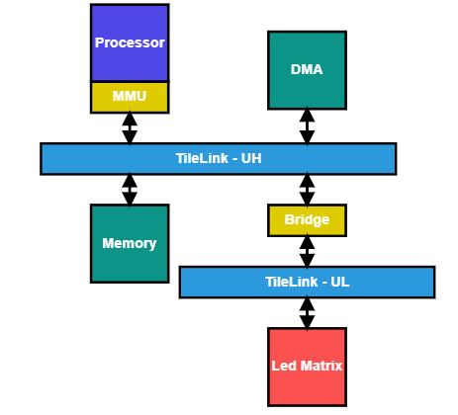
2. Giải pháp đề xuất của đề tài
Đề tài nghiên cứu hướng đến việc xây dựng 1 trang công cụ mô phỏng SoC với các thành phần điển hình, như một giải pháp cho việc hỗ trợ việc dạy và học các kiến thức liên quan đến SoC.

Slide 5
2. Giải pháp đề xuất của đề tài
SoC được mô phỏng hành vi sẽ bao gồm các thành phần:
Bộ xử lí RV32I.
Bộ nhớ chính.
Đơn vị quản lý bộ nhớ (Memory Management Unit).
Thành phần truy xuất bộ nhớ trực tiếp (Direct Memory Access).
Hệ thống kết nối.
Thiết bị ngoại vi là ma trận đèn led.

Slide 6
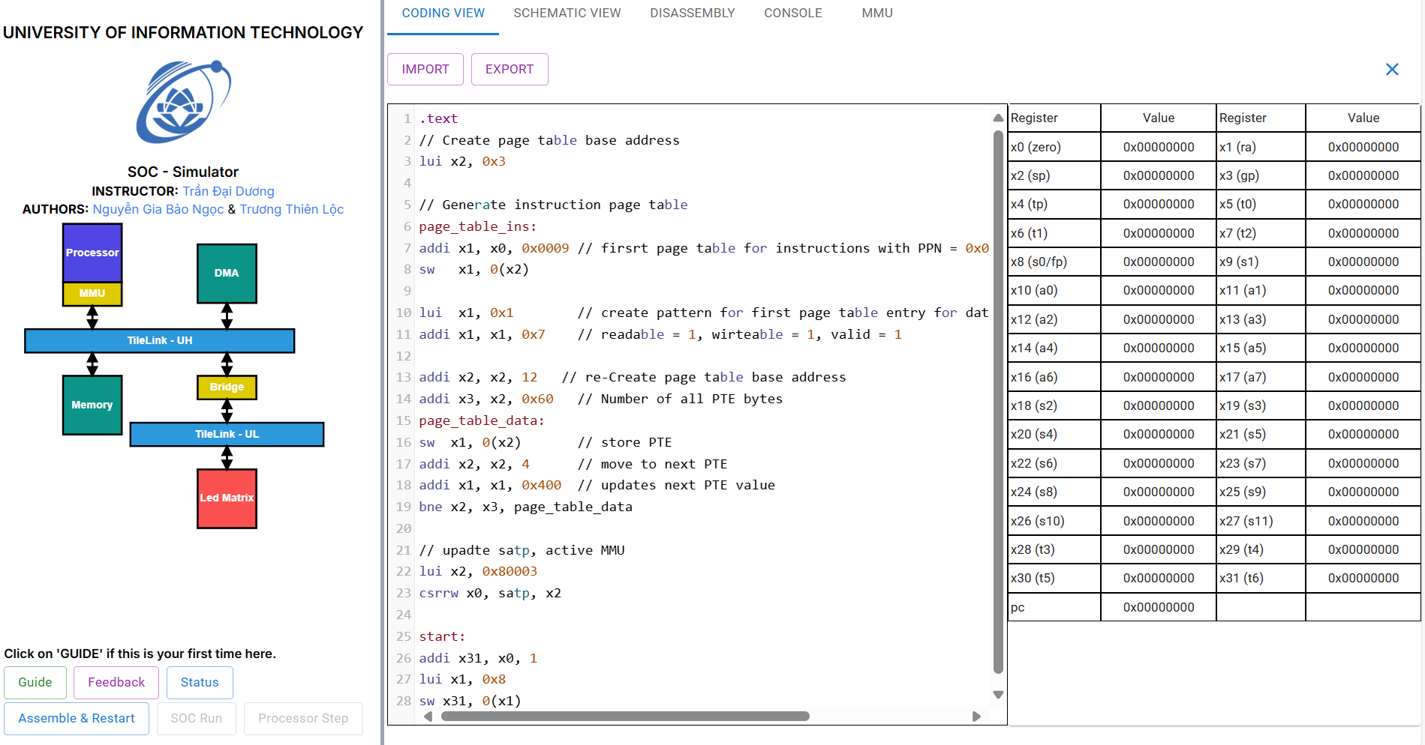
3. Kết quả tính đến thời điểm hiện tại
Tính đến thời điểm hiện tại, hệ thống có thể giao tiếp với người dùng thông qua trình soạn thảo mã nguồn, mô phỏng được quá trình hoạt động của hệ thống.

Slide 7
4. Kết luận và hướng phát triển của đề tài
So với kế hoạch đặt ra, các nội dung nghiên cứu lý thuyết và tiến hành lập trình giả lập cho các thành phần của hệ thống đã cơ bản hoàn thành.
Các công việc tiếp theo:
Kiểm tra chức năng.
Hoàn thiện hệ thống.
 | Tháng 3 | Tháng 4 | Tháng 5 | Tháng 6
Nghiên cứu lý thuyết | 3/3 – 31//3
Tiến hành lập trình giả lập cho các thành phần của hệ thống | 17/3 – 27/4
Kiểm tra chức năng |  | 27/4 – 17/5
Chỉnh sửa sau cùng và viết báo cáo |  |  | 17/5 – 6/6

Slide 8
HỎI VÀ ĐÁP
05

